Slide 1


Slide 2

Hva er Studiebarometeret?
Den eneste nasjonale undersøkelsen som spør fagskolestudentene om de er fornøyd med eget studieprogram
Undersøkelsen sendes ut til alle fagskolestudenter som:
  tar mer enn 30 studiepoeng og er ferdig med første semester
  eller tar en utdanning på 30 studiepoeng totalt
Tilbakemeldingene dine anonymiseres. Fagskolen vil ikke kunne identifisere deg i resultatene.

Slide 3
Er det noe vits i at jeg svarer?
Ja, dine opplevelser og tilbakemeldinger er viktige!
Fagskolen får vite hva du synes er bra med utdanningen og hva som ikke er bra
Tilbakemeldingene dine forbedrer utdanningen – for deg eller de som begynner etter deg.
🎉 3 vinnere
💰 5 000 kr
🎉 10 vinnere
💰 1 000 kr
Svar og vinn!

Slide 4
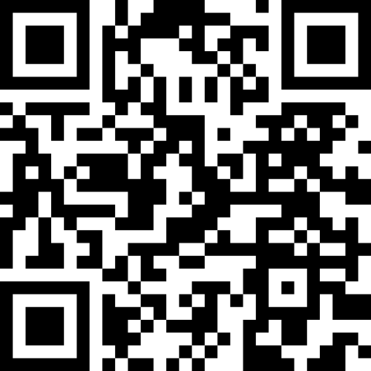
Hvordan svare på undersøkelsen?
Trykk på lenken som du har fått på epost
Eller skann QR-koden → skriv inn telefonnummeret ditt, og motta lenke

Slide 5

Studiebarometeret:
Si hva du mener om utdanningen din!
Den nasjonale undersøkelsen av fagskolestudentenes oppfatning av kvalitet i utdanningen

